Slide 1













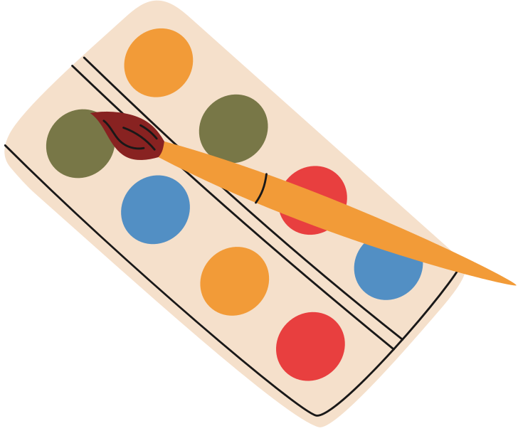
ADIVINANDO
GRUPO 8

Slide 2




INTRODUCCION
EL JUEGO DESARROLLADO ES UNA COMPETENCIA INTERACTIVA DE PREGUNTAS Y ADIVINANZAS PARA 2 A 4 JUGADORES, EN EL QUE LOS PARTICIPANTES SE ENFRENTAN EN RONDAS ELIMINATORIAS.
INTEGRANTES:
VAZQUEZ, FACUNDO
SALEM, LUCAS
GODOY, FELIPE
NAUGHTON, THOMAS

Slide 3

DESCRIPCIÓN DEL PROYECTO
Desarrollamos en Python un videojuego intelectual de adivinanzas, diseñado para ejecutarse en consola.
Características principales:
Modo de juego multijugador local
Ranking/Puntuacion
Menu Principal
Banco de preguntas

Slide 4

ENTREGA 40 %
1- DOCUMENTO DE ALCANCE
2-Presentacion
3-Menu
4-Carga de Jugadores
5-Juego por Turnos
6-Muestra de Puntuaciones

Slide 5

EXPANSIÓN DE FUNCIONALIDADES 80 %
1-Banco de preguntas y adivinanzas ampliado
2-Sistema de progresión de dificultad
3-Sistema de puntuación mejorado
4-Mejora visual por consola
5-Menú ampliado

Slide 6

REFINAMIENTO Y EXTENSIONES 100%
1-Historial de partidas 5-Logros y recompensas
2-Ranking global 6-Menú principal completo
3-Nuevos modos de juego 7-Validaciones y robustez final
4-Personalización de partida

